Slide 1
শুভেচ্ছা

Slide 2
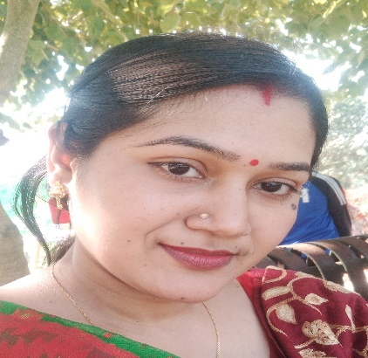
শুভ্রা চক্রবর্ত্তী
সহকারী শিক্ষক
জোরারগঞ্জ বালিকা উচ্চ বিদ্যালয়
মিরসরাই, চট্টগ্রাম
আইডি নং ০১০৫০২৭০৭৮৪ ব্যাচ নং- ২৭
আইসিটি প্রকল্প (২য় পর্যায়)
ভেন্যুঃ টিচার্স ট্রেনিং কলেজ, চট্টগ্রাম।

Slide 3
হিন্দুধর্ম ও নৈতিক শিক্ষা
সপ্তম শ্রেণি
সময়ঃ ৫০ মিনিট

Slide 4
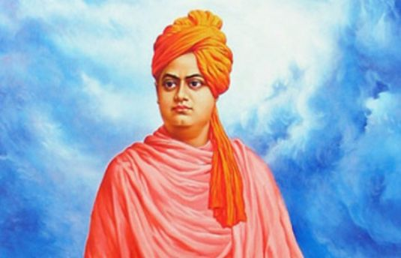
ছবিতে কাকে দেখতে পাচ্ছ?

Slide 5
পাঠ ১৩,১৪,১৫ও১৬
স্বামী বিবেকানন্দ
সপ্তম শ্রেণি
পৃষ্ঠাঃ৬০

Slide 6
শিখনফল
এই পাঠ শেষে শিক্ষাথী যা শিখতে পারবে-
১।বিবেকানন্দের দিক্ষাগুরুর নাম বলতে পারবে
২।বিবেকানন্দের বাল্যকাল সম্পর্কে লিখতে পারবে
৩।বিবেকানন্দের বাণী সমূহ লিখতে পারবে

Slide 7
বিবেকানন্দ
পি
জন্মসাল ১৮৬৩
পিতা বিশ্বনাথ দত্ত
দেহত্যাগ ১৯০২
মাতা ভুবনেশ্বরী দেবী
আমেরিকা ভ্রমণ ১৮৯৩
গুরুদেব শ্রীরামকৃষ্ণ

Slide 8
একক কাজ
ছেলেবেলায় বিবেকানন্দ কীভাবে সততা ও নির্ভীকতার পরিচয় দিয়েছিল?

Slide 10
ভগিনী নিবেদিতা
স্বামীজির একমাত্র শিষ্য

Slide 11
মূল্যায়ন

Slide 13
ধন্যবাদ সবাইকে ধন্যবাদ সবাইকে ধন্যবাদ

